Slide 1
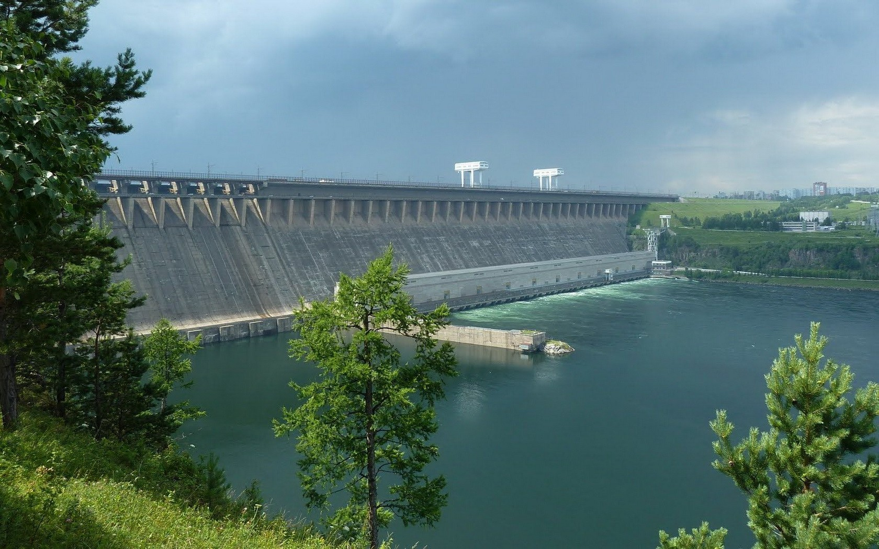
УРОКИ БРАТСКА
Автор Трубилова И.В.,
МБОУ «Лицей №2» г. Братск

Slide 2
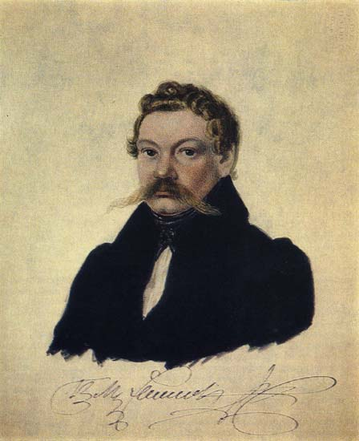
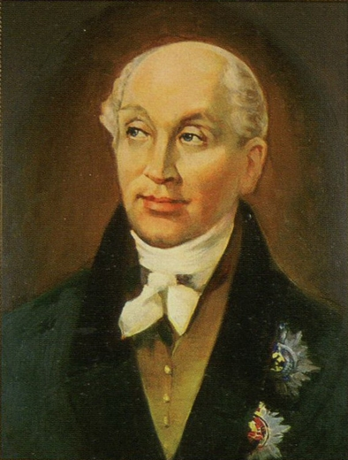
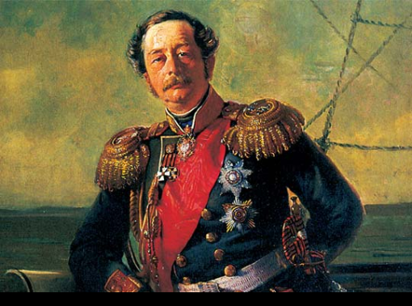
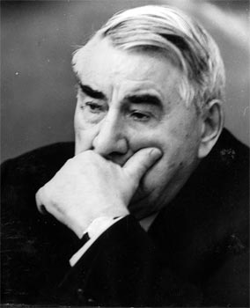
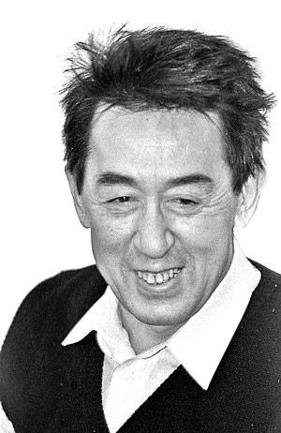
«Слава– дым, а огонь – дела, которые сперва надо совершить»
Н.Н.Муравьёв - Амурский
П.Муханов
М.М.Сперанский
И.И.Наймушин
Ю.А.Ножиков
Ю.А.Ножиков

Slide 3
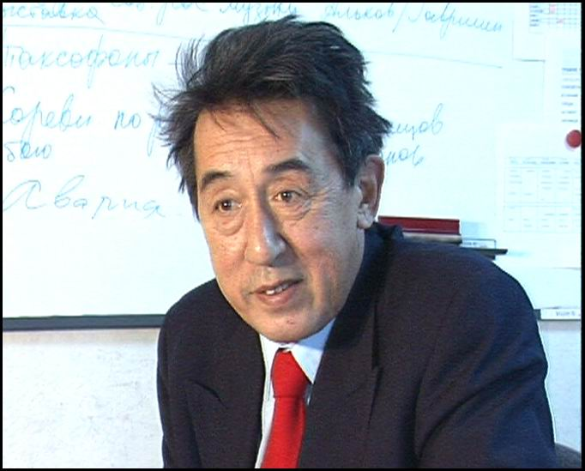

Интервью с Ю.А.Ножиковым
Первый губернатор Иркутской области,
генеральный директор
объединения «Братскгэсстрой»
Юрий Абрамович Ножиков

Slide 4
Подтвердите примерами следующие итоги в области образования в Иркутской губернии:
Создана губернская чрезвычайная комиссия по ликвидации неграмотности
Трудности с учительскими кадрами
Грамотность крестьянского населения в 2 раза ниже городского
Школьное образование в Иркутской губернии в 20-40 годы XIX века
Введено всеобщее начальное, а затем семилетнее всеобщее образование
Растёт число школ и учащихся, Увеличивается доля расходов на народное образование
Трудности в обеспечении школ учебными пособиями, бумагой и т.д.

Slide 5

.
ТЕМЫ ПРОЕКТНОЙ ДЕЯТЕЛЬНОСТИ
ОБУЧАЮЩИХСЯ
1.«У истоков образования Братска»
2. Начало культурно – просветительной жизни Братска
3. Духовная жизнь – хранитель духовно–нравственных ценностей

Slide 6
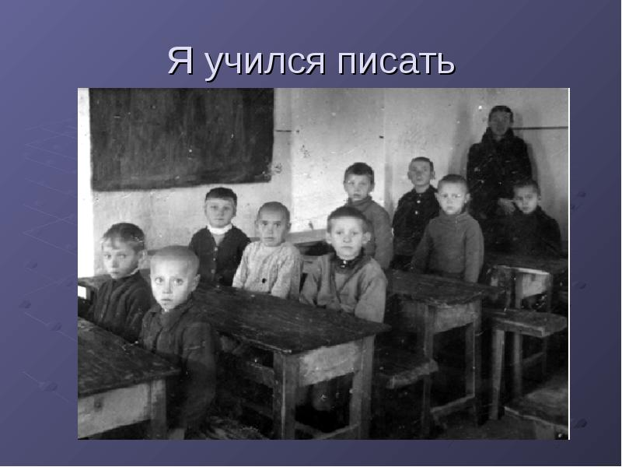
Экскурс в историю города Братска
Урок первый.
«У истоков образования Братска
И пока земля всё-таки вертится,
Покоряя пространства веками,
Высшим достоинством человечества
Будет человек, обладающий знаниями.
В шаге истории, в вечном движении,
Делать для будущих поколений то,
Что будет вечностью, а не забвением,
Так, как предшественниками начато!

Slide 7
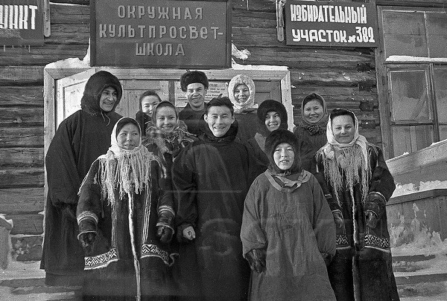
Урок второй.
Начало культурно –
просветительной жизни Братска

Slide 8
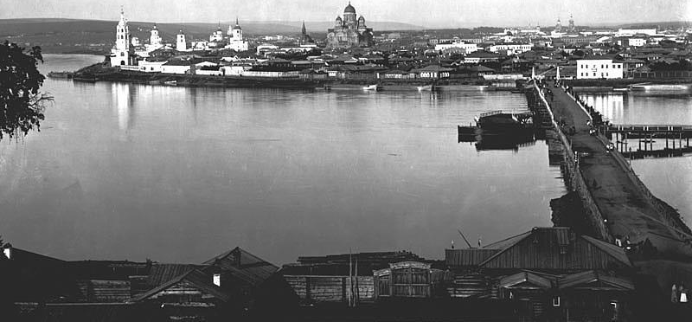
Урок третий
Духовная жизнь –
хранитель духовно –
нравственных ценностей

Slide 9
Уровень образования в началеXIX века
Дайте оценку уровню образования нашего края на основании следующих фактов:
1.Процент грамотности у мужчин колеблется от 42 до 11%, у женщин –от 6 до 1%.
2. В 1890-х г.г.до окончания обучения выбывало до трети учащихся, то в 1910-х г.г. – не более 7%.

Slide 10
Вопросы для дискуссии
- Какие бы вы предложили меры по улучшению грамотности населения, если б руководили образованием в 1910 году? (анализируются разные точки зрения).
- Кто сегодня вам рассказал так о знаменитых людях Братска, что запомнится надолго? Почему?

Slide 11
Задание на выявление соответствия:
1.Организовал первый братский музей, был учителем двухклассного училища. Его ученики рассказывали: «Когда он говорил о Ломоносове, нам казалось, что он тоже Ломоносов, только наш, братский». | А. о.Леонид Михайлович Малышев
2.Политический ссыльный, которому принадлежит заслуга в создании в Братске краеведческого музея. Он организовал сбор материалов о Ерофее Хабарове и протопопе Аввакуме. | Б. Иннокентий Иннокентьевич Воротников

Slide 12
Задание на выявление соответствия:
3.Благочинный, приходской священник и законоучитель в Братском двухклассном училище. Он передал пустующий церковный дом с тремя просторными комнатами и мебелью, где разместили читальню. | В. Филипп Гаврилович Ягодин Виноградов
4.Первый дипломированный учитель в церковно-приходском училище Братска. Родился в 1840 году в семье дьякона в селе Гадалей, Иркутской губернии. Обучался в Иркутской духовной семинарии. Первый братский краевед. | Г. Михаил Ефимович Карпов

Slide 13
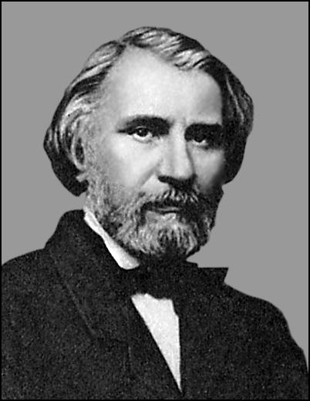
ПРАВ ЛИ ТУРГЕНЕВ?
«…И когда переведутся такие люди, пусть навсегда закроется книга истории. В ней нечего будет читать».

